Slide 1
A Milano il lavoro è donna
Il mercato del lavoro Milanese
in un’ottica di genere

Slide 2
Una società femminile plurale, in cui convivono donne di diversa età, provenienza, formazione
690 mila donne residenti c.a.
571 mila italiane
120 mila straniere pari al 17,3% della popolazione femminile di tutte le età (30,8% nella classe 30-44 anni)
Fonte: AA.VV.«A Milano il lavoro è donna»; elaborazioni Staff EQuIPE su dati ISTAT.

Slide 3
I livelli di istruzione delle milanesi tra i 20 e i 64 anni: di chi parliamo quando parliamo di capitale umano
La quota di diplomati e laureati è complessivamente maggiore tra le donne che tra gli uomini, con un evidente “effetto sorpasso” sui coetanei nelle età under 45
tra i ventenni sono già laureate il 36,4% delle donne e solo il 20,8% degli uomini
Fonte: AA.VV.«A Milano il lavoro è donna»; elaborazioni Staff EQuIPE su dati ISTAT.
Notes:
Le donne milanesi sia italiane che straniere tra i 20 e i 64 anni sono più istruite dei coetanei ma-schi. La maggioranza delle italiane tra i 30 e i 44 anni è laureata (53,3%), così come il 65% delle giovani-adulte tra i 25 e i 34 anni. Anche nella componente straniera le donne sono più istruite dei coetanei, in tutte le classi di età.

Slide 4
Milano, Italia, Europa: alti livelli di attività e occupazione, e livelli contenuti di disoccupazione delle milanesi
Su tutte le principali dimensioni della partecipazione al lavoro – attività, occupazione, disoccupazione, inattività – le milanesi mostrano infatti indicatori ben superiori agli obiettivi di Lisbona, e complessi-vamente migliori della media dei paesi europei più sviluppati
Fonte: AA.VV.«A Milano il lavoro è donna»; elaborazioni Staff EQuIPE su dati ISTAT.
Notes:
Le donne milanesi sia italiane che straniere tra i 20 e i 64 anni sono più istruite dei coetanei ma-schi. La maggioranza delle italiane tra i 30 e i 44 anni è laureata (53,3%), così come il 65% delle giovani-adulte tra i 25 e i 34 anni. Anche nella componente straniera le donne sono più istruite dei coetanei, in tutte le classi di età.

Slide 5
Milano tra le capitali Europee
Considerando le sole capitali dei paesi europei più sviluppati, Milano si colloca al livello dei paesi del Nord Europa e supera Lugano, Madrid, Londra, Roma e Bruxelles
Fonte: AA.VV.«A Milano il lavoro è donna»; elaborazioni Staff EQuIPE su dati Eurostat (Urban Audit).
Notes:
Le donne milanesi sia italiane che straniere tra i 20 e i 64 anni sono più istruite dei coetanei ma-schi. La maggioranza delle italiane tra i 30 e i 44 anni è laureata (53,3%), così come il 65% delle giovani-adulte tra i 25 e i 34 anni. Anche nella componente straniera le donne sono più istruite dei coetanei, in tutte le classi di età.

Slide 6
La partecipazione per età: bassa tra le giovani, altissima tra le donne in età centrale
La partecipazione al lavoro delle milanesi è più bassa della Media EU15 tra le giovani entro i 24 anni; è invece particolarmente alta e superiore alla Media EU15 per tutte le milanesi in età centrale
Fonte: AA.VV.«A Milano il lavoro è donna»; elaborazioni Staff EQuIPE su dati ISTAT.
Notes:
Le donne milanesi sia italiane che straniere tra i 20 e i 64 anni sono più istruite dei coetanei ma-schi. La maggioranza delle italiane tra i 30 e i 44 anni è laureata (53,3%), così come il 65% delle giovani-adulte tra i 25 e i 34 anni. Anche nella componente straniera le donne sono più istruite dei coetanei, in tutte le classi di età.

Slide 7
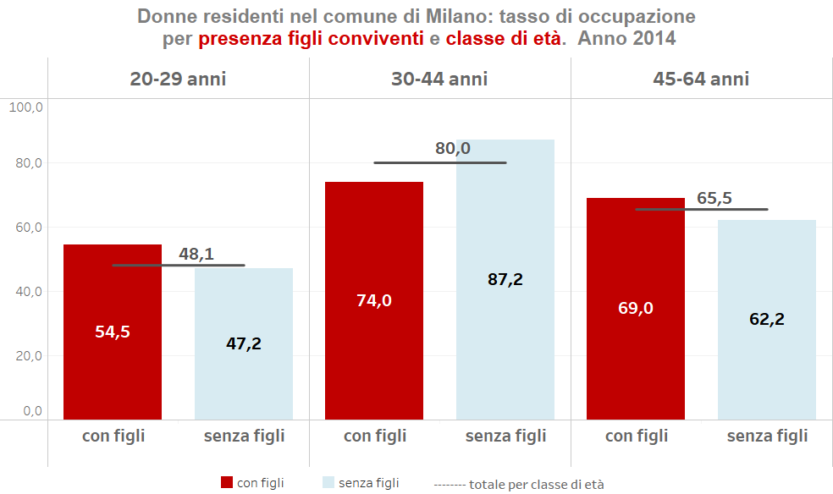
La presenza di figli conviventi incide sui livelli di occupazione delle donne in età centrale
La gran maggioranza delle milanesi con figli è occupata, ma la presenza di figli conviventi continua a incidere sui livelli di occupazione femminili nelle età centrali tra i 30 e i 44 anni , cioè nella fase del corso di vita in cui prevalgono nella popolazione i nuclei con figli, e i figli sono tipicamente in età prescolare o scolare.
Fonte: AA.VV.«A Milano il lavoro è donna»; elaborazioni Staff EQuIPE su dati ISTAT.
Notes:
Le donne milanesi sia italiane che straniere tra i 20 e i 64 anni sono più istruite dei coetanei ma-schi. La maggioranza delle italiane tra i 30 e i 44 anni è laureata (53,3%), così come il 65% delle giovani-adulte tra i 25 e i 34 anni. Anche nella componente straniera le donne sono più istruite dei coetanei, in tutte le classi di età.

Slide 8
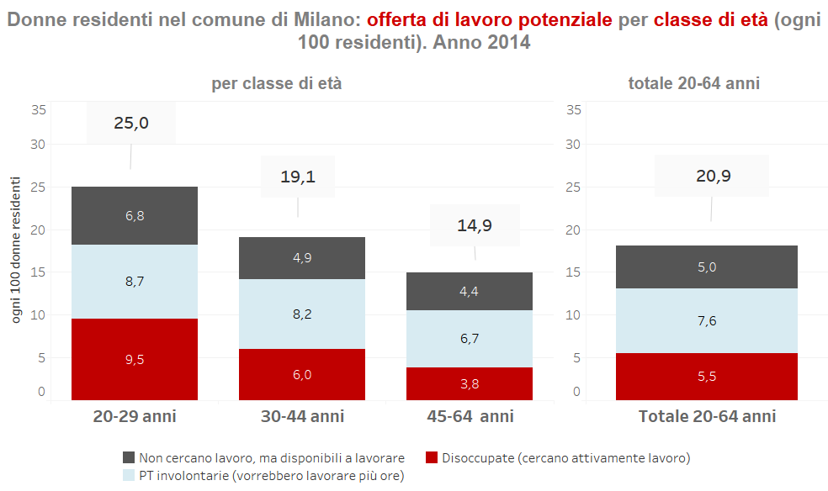
L’offerta di lavoro non utilizzata: 2 donne su 10 cercano attivamente lavoro, o sono disponibili a lavorare, o vorrebbero lavorare più ore
Circa un quinto delle milanesi (20-64 anni) è in cerca di un lavoro che non trova, o vorrebbe lavorare anche se non cerca lavoro (ufficialmente inattiva), o vorrebbe lavorare più ore di quanto non faccia. Molte le giovani inoccupate, troppe le part timers involontarie (elevata la concentrazione tra le straniere di tutte le età)
Fonte: AA.VV.«A Milano il lavoro è donna»; elaborazioni Staff EQuIPE su dati ISTAT.
Notes:
Le donne milanesi sia italiane che straniere tra i 20 e i 64 anni sono più istruite dei coetanei ma-schi. La maggioranza delle italiane tra i 30 e i 44 anni è laureata (53,3%), così come il 65% delle giovani-adulte tra i 25 e i 34 anni. Anche nella componente straniera le donne sono più istruite dei coetanei, in tutte le classi di età.

Slide 9
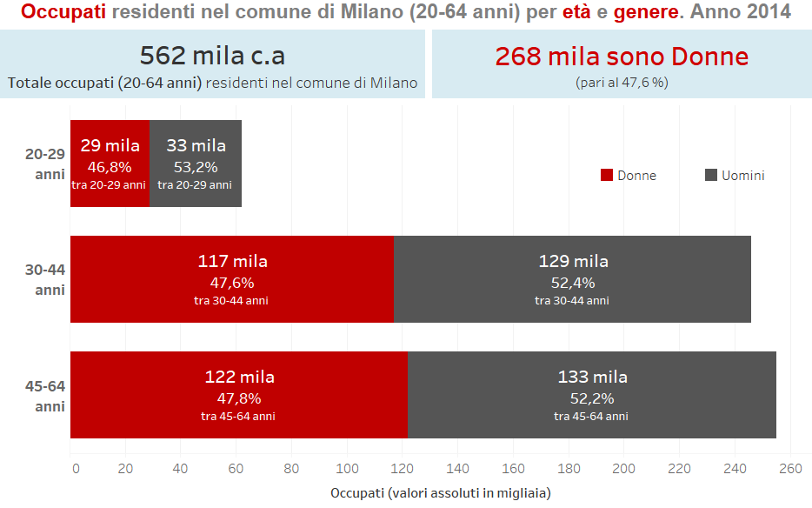
Il lavoratore milanese è per metà una lavoratrice
Gli occupati che risiedono a Milano sono complessivamente più di mezzo milione (562.000), di cui 268.000 donne, pari al 47,6% del totale: quasi un occupato su due è donna tra gli italiani (46,6%), e più di un occupato su due è donna tra gli stranieri (50,5%)
Fonte: AA.VV.«A Milano il lavoro è donna»; elaborazioni Staff EQuIPE su dati ISTAT.
Notes:
Le donne milanesi sia italiane che straniere tra i 20 e i 64 anni sono più istruite dei coetanei ma-schi. La maggioranza delle italiane tra i 30 e i 44 anni è laureata (53,3%), così come il 65% delle giovani-adulte tra i 25 e i 34 anni. Anche nella componente straniera le donne sono più istruite dei coetanei, in tutte le classi di età.

Slide 10
Più laureate che laureati tra gli occupati più giovani (20-29 anni)
La maggiore istruzione femminile a livello terziario, già rilevata nella popolazione generale, si conferma tra gli occupati, evidenziando inoltre il progressivo investimento femminile nell’istruzione superiore (diploma e laurea) delle generazioni più giovani
Fonte: AA.VV.«A Milano il lavoro è donna»; elaborazioni Staff EQuIPE su dati ISTAT.
Notes:
Le donne milanesi sia italiane che straniere tra i 20 e i 64 anni sono più istruite dei coetanei ma-schi. La maggioranza delle italiane tra i 30 e i 44 anni è laureata (53,3%), così come il 65% delle giovani-adulte tra i 25 e i 34 anni. Anche nella componente straniera le donne sono più istruite dei coetanei, in tutte le classi di età.

Slide 11
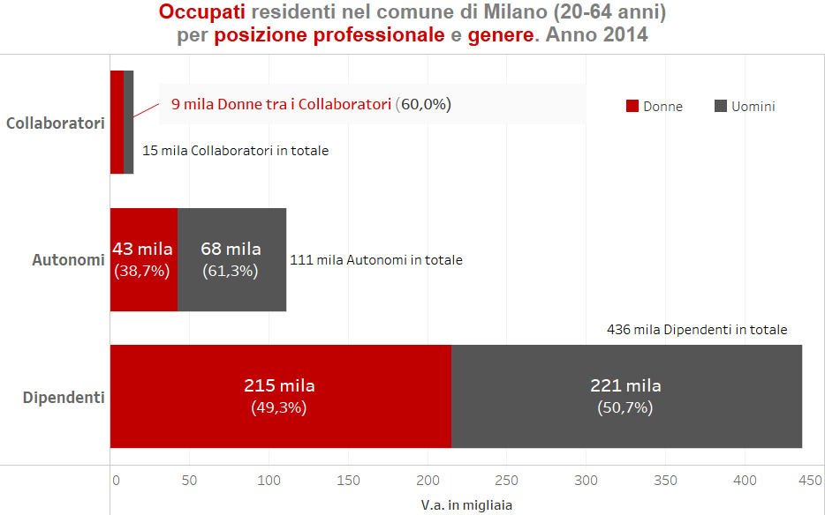
Soprattutto dipendenti e autonome
Otto donne occupate su dieci lavorano alle dipendenze. Sul complesso degli occupati di entrambi i sessi, le donne sono la metà (49,3%) degli occupati alle dipendenze, circa quattro su dieci tra i lavoratori autonomi, e ben sei su dieci tra gli occupati in collaborazione
Fonte: AA.VV.«A Milano il lavoro è donna»; elaborazioni Staff EQuIPE su dati ISTAT.
* Il calcolo delle percentuali può differire rispetto ai valori mostrati nel rapporto a causa del diverso ordine di approssimazione
Notes:
Le donne milanesi sia italiane che straniere tra i 20 e i 64 anni sono più istruite dei coetanei ma-schi. La maggioranza delle italiane tra i 30 e i 44 anni è laureata (53,3%), così come il 65% delle giovani-adulte tra i 25 e i 34 anni. Anche nella componente straniera le donne sono più istruite dei coetanei, in tutte le classi di età.

Slide 12
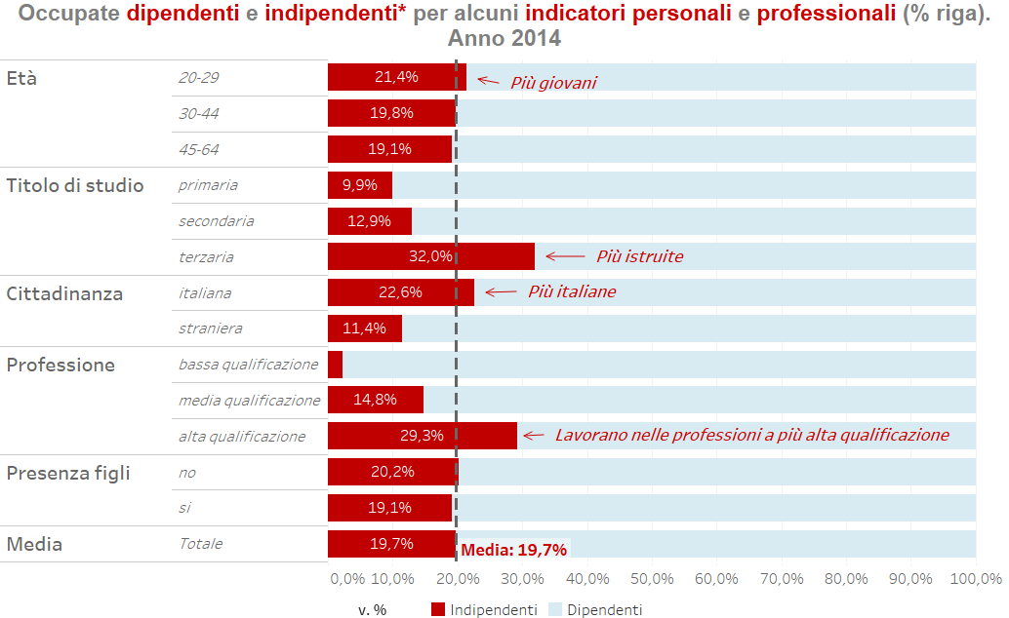
Il profilo delle lavoratrici indipendenti
più giovani, più istruite, più occupate in professioni ad alta qualificazione e più spesso di cittadinanza italiana rispetto alle lavoratrici dipendenti
Fonte: AA.VV.«A Milano il lavoro è donna»; elaborazioni Staff EQuIPE su dati ISTAT.
* Collaboratrici e autonome
Notes:
Le donne milanesi sia italiane che straniere tra i 20 e i 64 anni sono più istruite dei coetanei ma-schi. La maggioranza delle italiane tra i 30 e i 44 anni è laureata (53,3%), così come il 65% delle giovani-adulte tra i 25 e i 34 anni. Anche nella componente straniera le donne sono più istruite dei coetanei, in tutte le classi di età.

Slide 13
Dal sito LaFemme al nuovo portale Equipe
…presto on line…

Slide 14
EQuIPE 2020
Italia Lavoro S.p.A
Via Guidubaldo Del Monte, 60
- 00197 Roma tel. 06/80.244.452 amarsala@italialavoro.it

